Slide 1
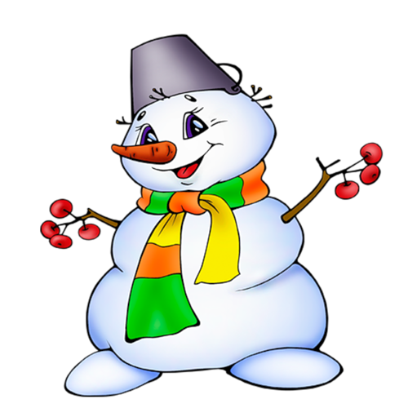
МКДОУ детский сад «Ласточка»
Творчески – информационный проект
«Весёлый снеговик»
Воспитатель:
1 квалификационной категории
Тимофеева Т.Н.
.

Slide 2
Паспорт проекта
Вид проекта:
Творчески-информационный
Тип проекта:
коллективный, краткосрочный
Участники проекта:
дети и родители подготовительной группы, воспитатель
Срок реализации:
краткосрочный (2 недели)

Slide 3
Этапы работы над проектом:
1 этап – организация «точка удивления», возбуждающей интерес детей и создающий мотивацию для познавательной активности
2 этап – планирование (совместная деятельность детей, родителей, воспитателей)
3 этап – реализация запланированных мероприятий
4 этап – взаимодействие с семьями детей
5 этап - заключительный ( итоговое
мероприятие).

Slide 4
Проблема:
В начале зимы, дети лепили снеговика. Получился очень красивый снеговик, который, украсил своим видом участок. Но на следующий день пошел дождь и снеговик растаял. Детям стало интересно, откуда же появился снеговик? И решили сделать проект о снеговике.

Slide 5
Модель трёх вопросов
Что мы знаем? | Что мы хотим узнать? | Где можно узнать?
Снеговика лепят из снега на улице (Лера) Снеговик состоит из трех разных комочков (Даша) У снеговиков на голове ведро, а нос- морковка (Алёша) Снеговиков можно раскрашивать красками, чтобы они стали цветными (Настя) | Откуда появился снеговик (Ира) Из чего можно сделать снеговика (Вика) Какие бывают сказки о снеговиках (Валера) Когда лепить снеговика, чтобы он не сломался? (Кирилл) Почему снеговик круглый? (Настя) | Попросить воспитателя почитать в детских книгах, энциклопедиях. (Даша) Посмотреть мультфильм по телевизору (Захар). Посмотреть картинки где нарисованы снеговики(Настя) Попросить родителей найти про снеговиков в интернете (Лёва) Спросить у мамы или бабушки, как они делали снеговиков, когда были маленькими (Лиза) .

Slide 6
Подготовительный этап
Определение темы проекта.
Формулировка цели и определение задач.
Составление плана реализации основного этапа проекта;
Подбор информационного, наглядного и технического материала для проекта;
. Информирование родителей о
задачах и содержании проекта.

Slide 7
Цель проекта
Расширение знаний детей о снеговике, истории его появления. Закрепление знаний о традициях Руси, развивать у детей мышление, фантазию, творческое воображение, учить детей совместной деятельности

Slide 8
Задачи проекта
1. Познакомить с историей возникновения снеговика;
2. Воспитывать у детей любознательность ,любовь к русским народным традиционным развлечениям
3. Содействовать формированию сотрудничать в детско – родительских отношениях.
4. Развивать творческую активность детей, умение создавать образ снеговика различными способами.
5. Способствовать развитию познавательной активности, логического мышления, умению замечать изменения в природе, коммуникативных качеств.
Закрепить знания детей о свойствах
снега и льда.

Slide 9
Планирование
* Рассматривание и чтение иллюстрированных книг о снеговиках;
* Чтение стихов о снеговиках;
* Дидактические упражнения «Составь предложения со словом снеговик», «Родные слова»(слово снег).
* Строительство снеговиков из снега на прогулке, украшение елки игрушками – снеговиками.
* Консультация для родителей «История
снеговика», «Что символизирует
снеговик».

Slide 10
Интеграция темы по образовательным областям
Речевое развитие
Познавательное развитие
Познавательные беседы
* «История Снеговика»
* Составление рассказов из личного опыта «Как я лепил снеговика»
Дидактические упражнения:
* «Составление предложений со словом снеговик»
«Родные слова» (придумывание родственных
слов к слову – снег).

Slide 11
Социально – коммуникативное развитие
* Рассказы воспитателя и детей.
* Посильный труд детей на участке: скатывание снежных комков для лепки снеговиков.
* Лепка детьми снеговиков из снежных комков.
* Сюжетно-ролевые игры: «Праздник елки»,
«В гостях у лесных зверей».
* Оформление выставки.

Slide 12
Художественно – эстетическое развитие Речевое развитие
* Чтение: В.Глухих «Сказка о снеговиках», Е.Павлова «Как снеговики маму искали», «Снеговик»; О.Корнеева «Снеговик».
* Чтение стихов о снеговиках: А.Барто «Не одна», В.Степанов «Зимние качели», Ж.Превер «Зимняя песенка для детей».
* Заучивание стихов.
* Рисование «Зимние забавы»
* Лепка «Снеговик на елке»
* Аппликация «Как мы гуляем зимой»

Slide 13
Физическое развитие
* Знакомство с правилами поведения на участке
детского сада, при проведении подвижных игр и игр со снегом.
* Использование зимней тематики в комплексах гимнастики после сна, артикуляционной и других гимнастик.

Slide 14
Ожидаемый результат:
- повышение познавательного интереса,
- углубленные знания детей о сезонных изменениях в природе в зимнее время
- развитие связной речи, обогащение словаря.
- оформление выставки рисунков и поделок на тему «Весёлые снеговики»,
- развитие исследовательской деятельности и творческих способностей в ходе практической деятельности
- приобщение родителей в творческую работу с детьми, укрепление заинтересованности в сотрудничестве с детским садом.

Slide 15
Взаимодействие с родителями
- Познакомить родителей с планом работы по проекту.
- Вызвать интерес к совместной работе ( ребенок – педагог –родитель).
- Изготовление поделок
- Подбор книг родителями; - Выставка книг об «Истории о Снеговика», сказок, стихов организованная в группе;

Slide 16
Итоговые мероприятия
* Создание выставки «Весёлые снеговики»
* Вечер досуга «Весёлый снеговик»

Slide 23
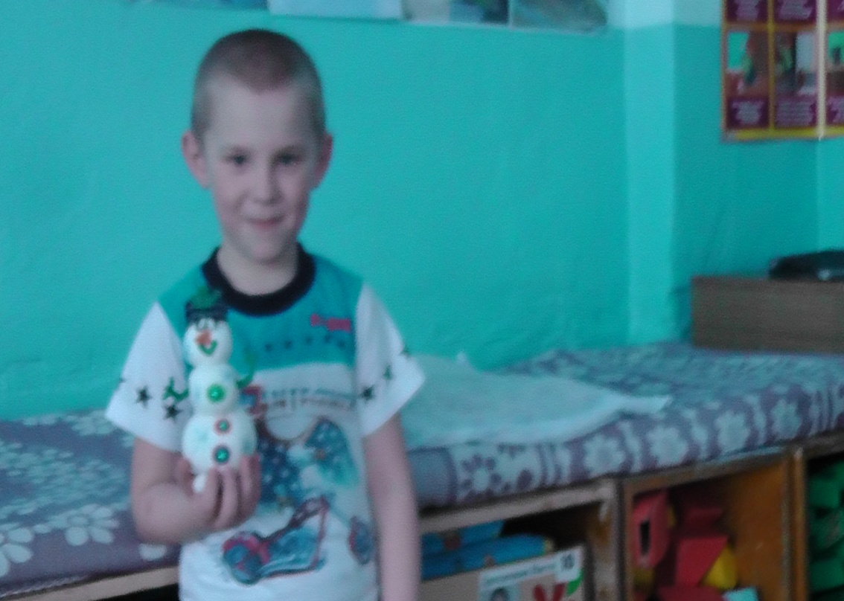

Slide 24
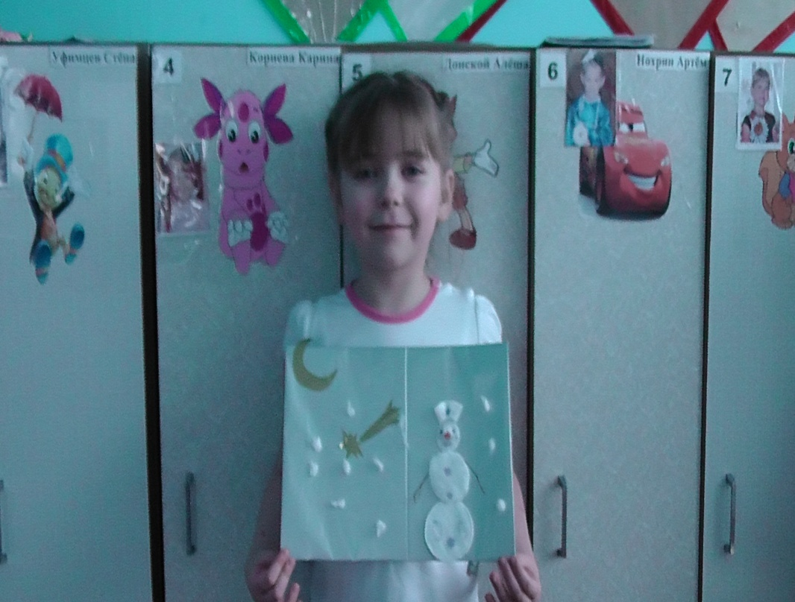

Slide 26
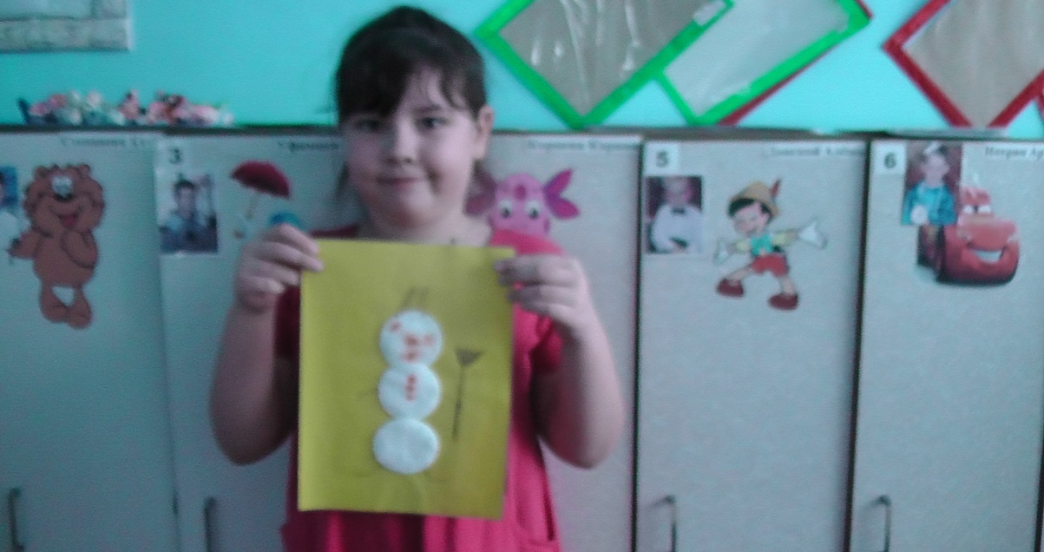

Slide 27
